Slide 1
这门课首要的是
教我们学会如何思考
— G· polya

Slide 2
Chap8 ―1
多元函数的基本概念

Slide 3
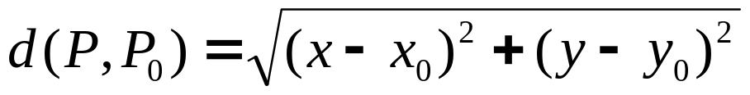
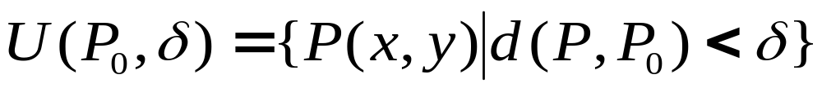

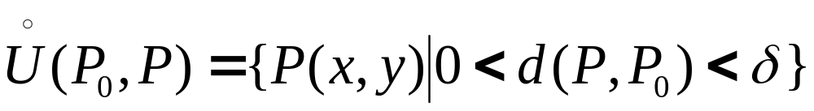
8.1.1 平面点集
一. 邻域
在二维空间中，点P(x,y)与 P₀(x₀,y₀,) 的距离
记为
集合
称为P₀的δ邻域（不强调半径时为邻域 ）
称为P₀的去心δ邻域

Slide 4

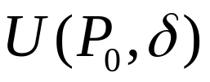
二.开集与区域
E是平面R²中的集合，P₀ 是平面中的点
若存在δ>0，使
称P₀为E的内点；
若对任意δ，在
内既有属于E的点又有不
属于E的点，称P₀为
E的边界点
·
内点
·
外点
·
边界点
若集合E中每个点都是
E的内点，称E为开集；开集E的余集R²-E称为闭集

Slide 5
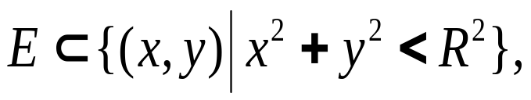
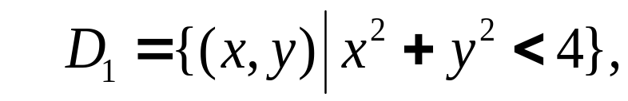
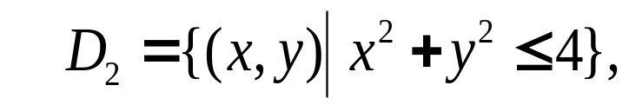

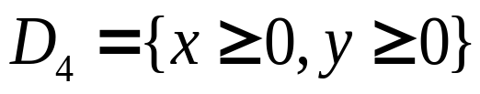
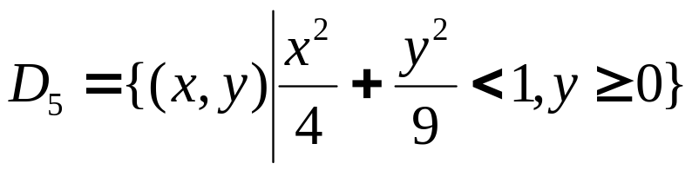
若集合E中任意两点都能用完全属于E的折线
连接起来，则称E是连通的；连通的开集称为区域
E的所有的边界点组成的集合称为E的边界
区域连同其边界称为闭区域
若存在R，集合
称E有界
例 下列集合是否开集、区域、连通、有界

Slide 6


8.1.2 多元函数
简单说，函数依赖的自变量多于一个称为
多元函数
设D是平面的非空集，f 是D→R的映射，则称
f 是定义在D上的二元函数，记为
或者
与一元情况类似，二元函数包括两个要素
（定义域、对应关系）

Slide 7


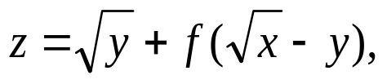
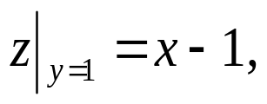


例 已知
求
例
且
求函数
的表达式
例 求
的定义域

Slide 8
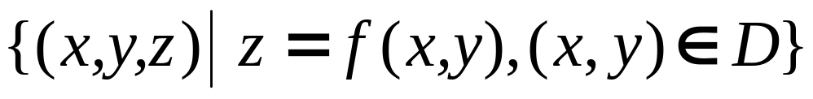
二元函数图形(图象)
集合
所对应
几何图形称为二元函数的图形，一般而言是R³中
的一个曲面；曲面在xy 面上的投影区域就是函数
的定义域D
z
z
y
y
x
D
x

Slide 9
思考
■ 试将本小节中的概念(平面点集和二元函数等相关概念)推广到三维
■ 其实可以将此类概念推广至n 维

